Slide 1
IKT-projektmunka - Outback
Készítők:
Sándor Ajsa
Panyik Krisztián

Slide 2

bemutatkozás
SÁNDOR AJSA
PROGRAMOZÓ
TÖRTÉNETÍRÓ
PANYIK KRISZTIÁN
PROGRAMOZÓ

Slide 3
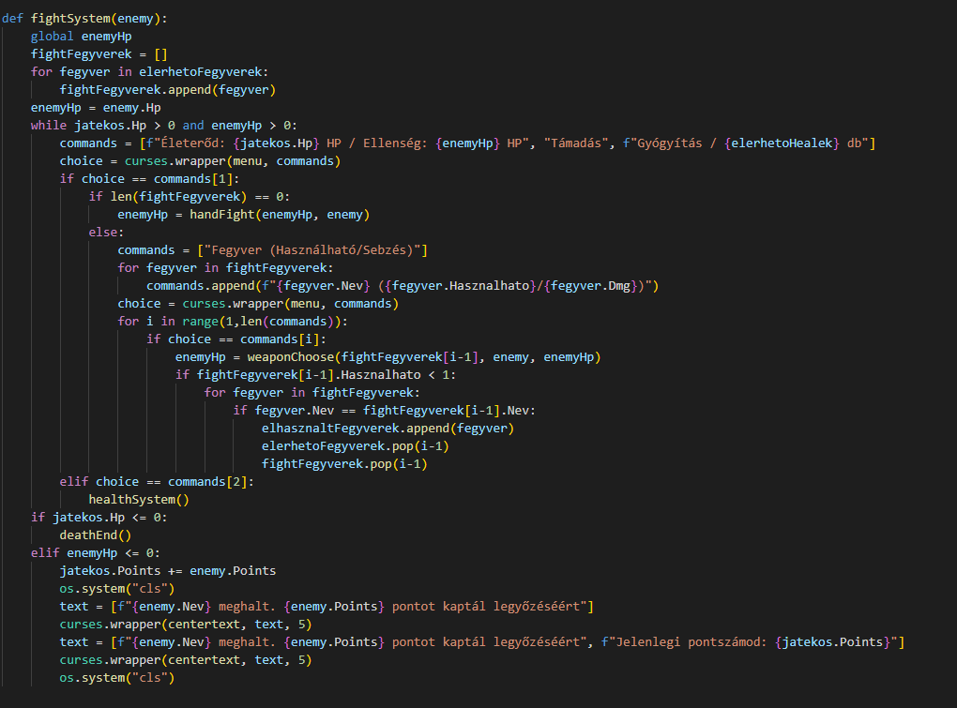
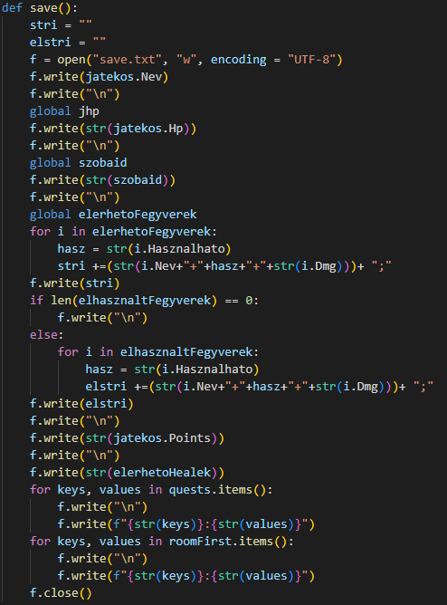
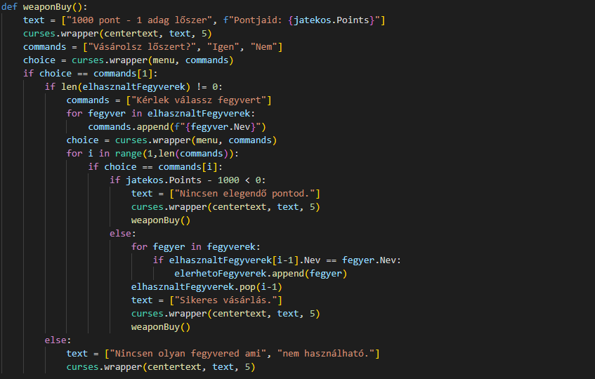
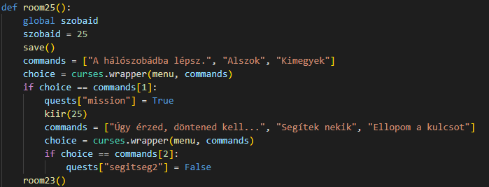
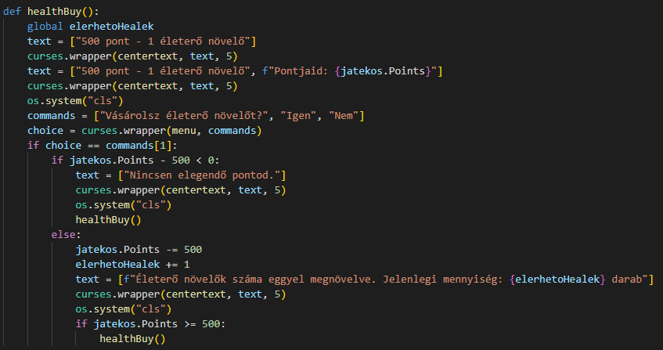
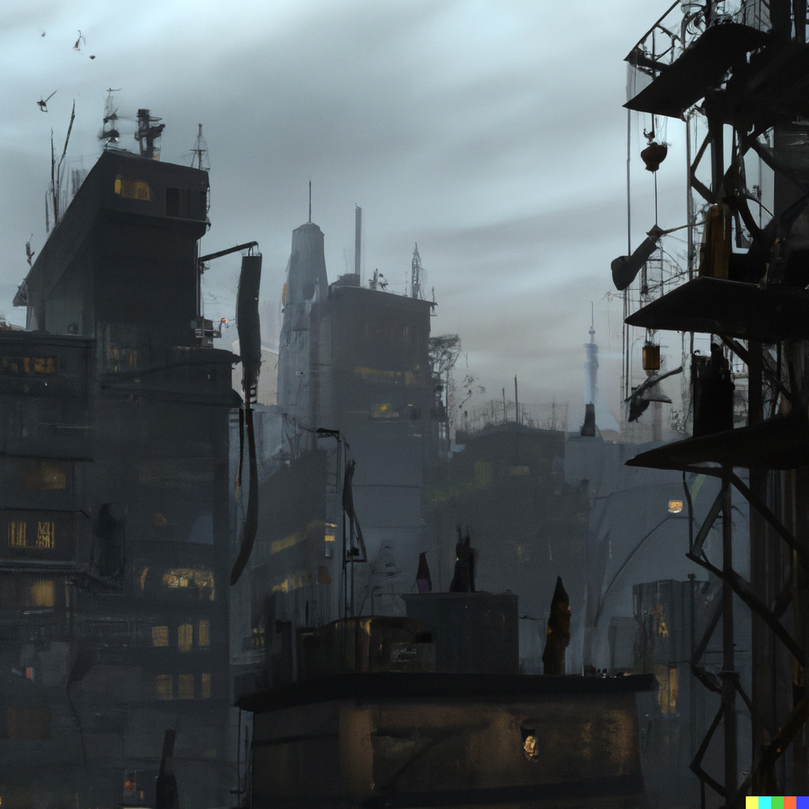
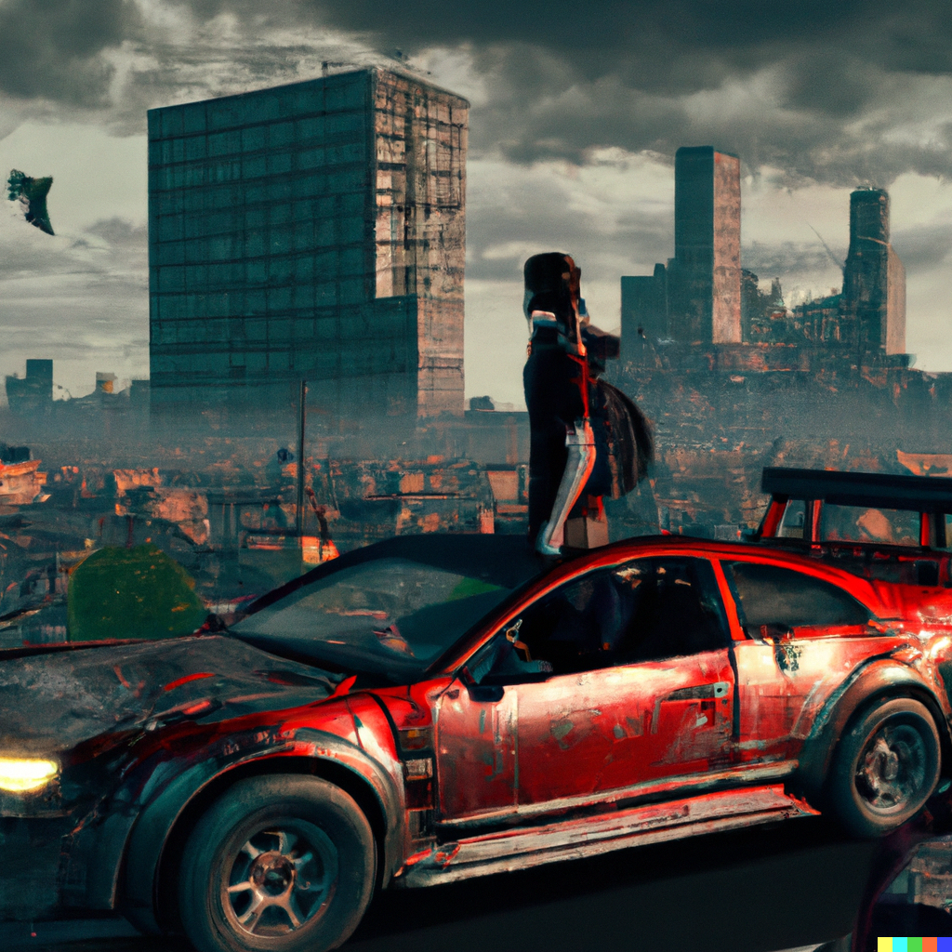
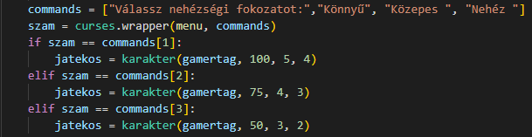
Projektünkről
Outback
Felirat alapú kalandjáték
❶
INSPIRÁCIÓ
RPG JÁTÉKOK
ASZTALI SZEREPJÁTÉKOK
❷
TÖRTÉNET
APOKALIPSZIS
„MENEKÜLÉS”
❸
JÁTÉKMECHANIKÁK
HARCRENDSZER
GYÓGYSZER- ÉS LŐSZERVÁSÁRLÁS
NEHÉZSÉGI SZINTEK
MENTÉS
VÁLASZTÁSOK
Notes:
Trun based,

Slide 4




NEHÉZSÉGEK
MENTÉS ÉS MENTÉS BETÖLTÉSE
SZÖVEGEK KÖZÉPRE IGAZÍTÁSA
FEGYVEREK HASZNÁLHATÓSÁGA
SZÖVEGEK KIÍRÁSA FÁJLOKBÓL

Slide 5
Fejlesztés menete
ELSŐ HELYSZÍNEK, KÜLDETÉSEK
MENÜ ELKÉSZÍTÉSE
GYÓGYSZER ÉS FEGYVERVÁSÁRLÁS
SZÖVEGEK FÁJLBÓL
FELIRAT ALAPÚ
JÁTÉK ÖTLETE
TÖRTÉNET
KONCEPCIÓ
HEAL- ÉS HARCRENDSZER
MENTÉS ÉS MENTÉS BETÖLTÉSE
JELENLEGI ÁLLAPOT

Slide 6




HOGYAN TOVÁBB?
TÖRTÉNET FOLYTATÁSA
DÖNTÉSEK BEFOLYÁSA
FORDÍTÁS
NEHÉZSÉGI SZINT BEFOLYÁSA

Slide 7
Köszönjük a figyelmet!

